Slide 1
Vaidmenų žaidimas apie
sprendimų priėmimą ES
https://www.youtube.com/watch?v=zHjILxl9E6U

Slide 2
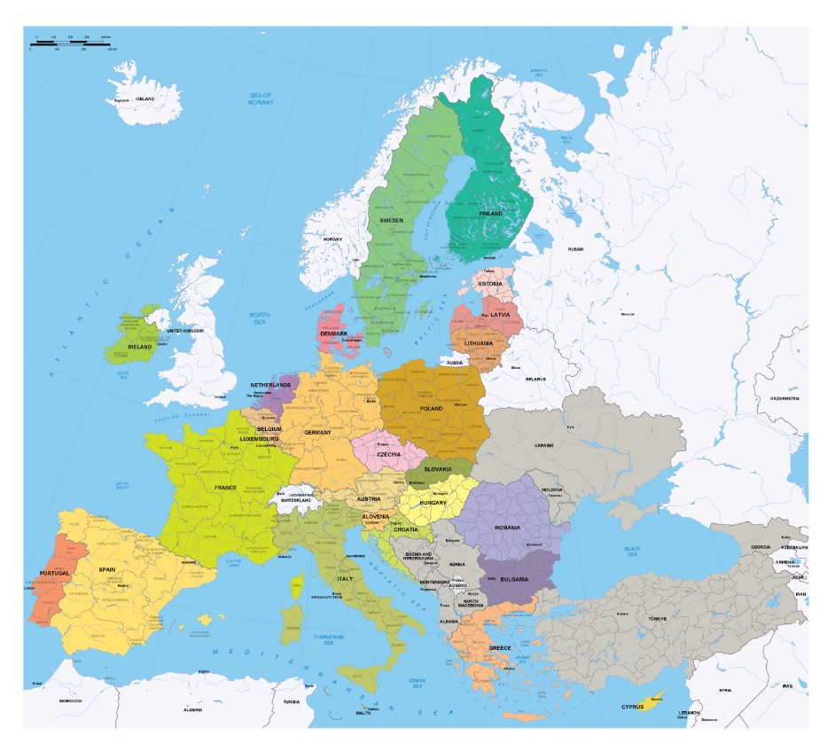
Europos Sąjunga:
27 šalys

Slide 3
Gyventojų skaičius milijonais (2024 m.)
Iš viso 449 mln.

Slide 4
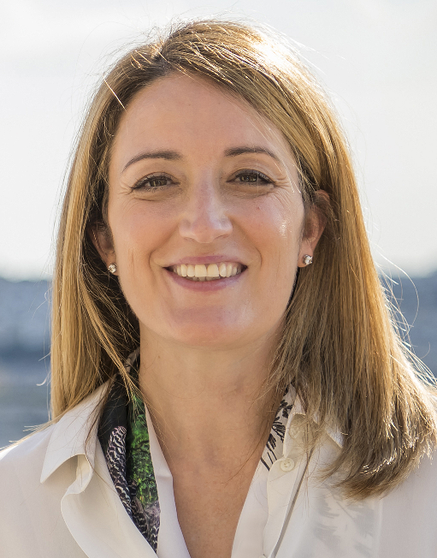
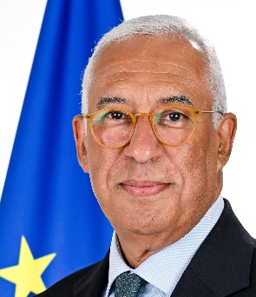
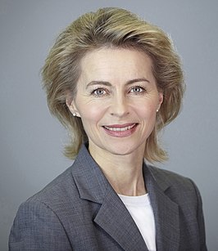
Trys Pirmininkai:
Roberta Metsola
Europos Parlamentas
António Costa
Europos Vadovų Taryba
Ursula von der Leyen
Europos Komisija
Notes:
4

Slide 5
ES institucijos institucijos
Europos Vadovų Taryba (aukščiausiojo lygio susitikimas)
Europos Parlamentas
Ministrų Taryba
(Taryba)
Europos Komisija
Teisingumo Teismas
Audito Rūmai
Ekonomikos ir socialinių reikalų komitetas
Regionų komitetas
Europos investicijų bankas
Agentūros
Europos Centrinis Bankas
Notes:
5

Slide 6
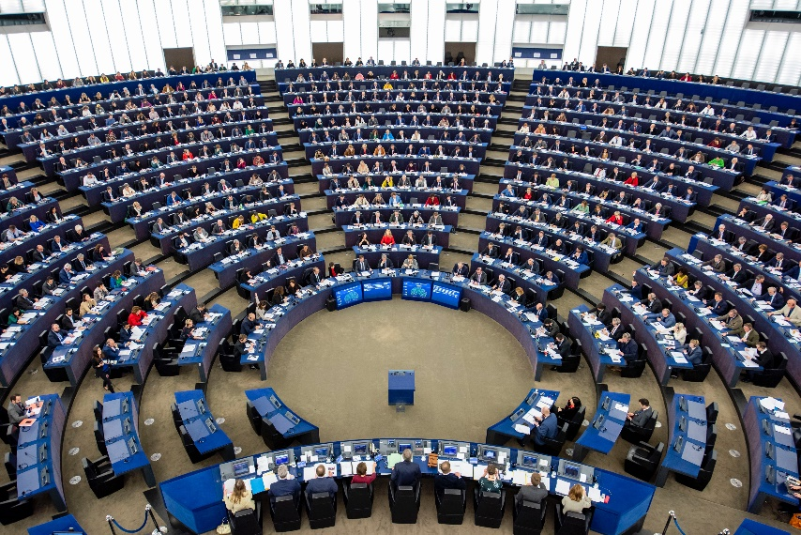
Europos Parlamentas – tai žmonių balsas
4 Kartu su Ministrų Taryba tvirtina ES teisės aktus ir biudžetą
4 Viso ES darbo demokratinė priežiūra
4 Europos Parlamentą sudaro 705 nariai
4 Rinkimai vyksta kas penkerius metus (2024–2029 m.)
Notes:
6

Slide 7

Ministrų Taryba – tai valstybių narių balsas
4Po vieną ministrą iš kiekvienos ES šalies
4Pirmininkaujama pagal rotacijos principą po šešis mėnesius
4Kartu su Parlamentu
tvirtina ES teisės aktus ir biudžetą
4Atsako už bendrą užsienio ir
saugumo politiką
Notes:
7

Slide 8
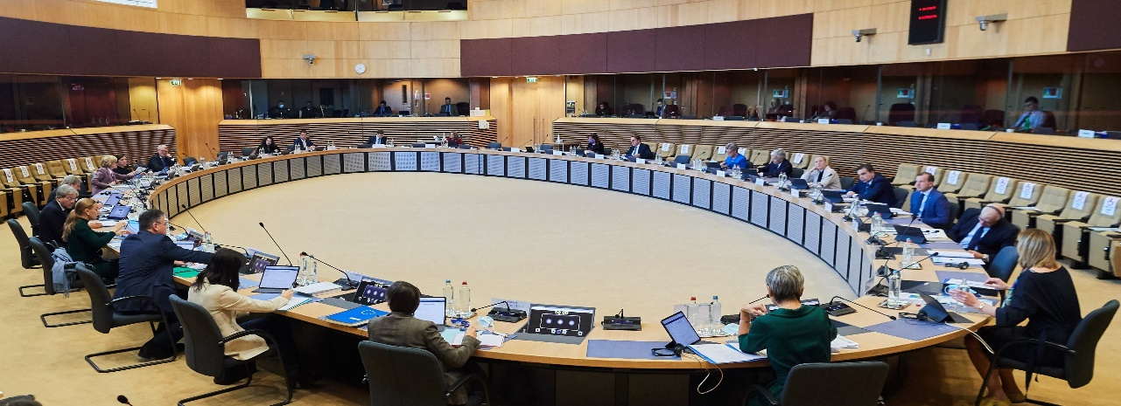
Europos Komisija – bendrų interesų gynėja
27 nepriklausomi nariai,
po vieną iš kiekvienos ES šalies
4Siūlo naujus teisės aktus
4Vykdomasis organas
4Sutarčių sergėtoja
4Atstovauja ES tarptautinėje arenoje
Notes:
8

Slide 9
Kaip rengiami ES teisės aktai
Piliečiai, interesų grupės, ekspertai diskutuoja, pataria
Komisija teikia oficialius pasiūlymus
Parlamentas ir Ministrų Taryba priima bendrus sprendimus
Nacionalinės arba vietos valdžios institucijos juos įgyvendina
Komisija ir Teisingumo Teismas stebi įgyvendinimo procesą
Notes:
9

Slide 10
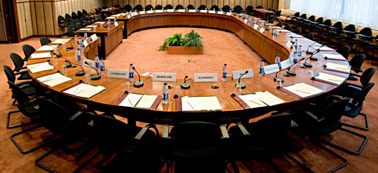
Vaidmenų užduotis
Sprendimų priėmimas ES
Notes:
10

Slide 11
ES vidaus rinka.
Laisvas prekių judėjimas
Europos Komisijos problema:
šokolado gamybos skirtumai įvairiose šalyse –
kakavos sviestas arba kiti augaliniai riebalai
Šokolado, kurio sudėtyje yra augalinių, bet ne kakavos, riebalų, kai kuriose šalyse neleidžiama vadinti šokoladu, todėl tose šalyse jis negali būti parduodamas
Notes:
11

Slide 12
EK pasiūlymas dėl Šokolado direktyvos
– Valstybių narių bendrovėms leidžiama gaminti šokoladą iš kitų augalinių riebalų
(t. y. jos gali pakeisti kakavos sviestą)
– Valstybės narės savo rinkoje privalo leisti prekiauti šokoladu, kurio sudėtyje yra kitų augalinių riebalų nei
kakavos sviestas
(t. y. jos gali prekiauti šokoladu su kitomis sudedamosiomis dalimis kitose valstybėse narėse ir vis dar vadinti jį šokoladu)
Notes:
12

Slide 13
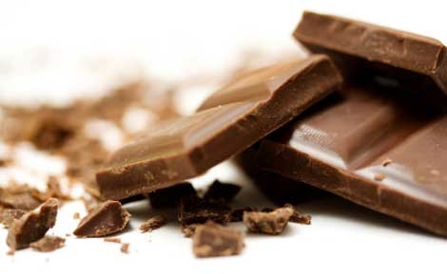
Dabar gausite informacinės medžiagos.
Jai perskaityti reikės kelių minučių.
Sėkmės!
Notes:
13

